Slide 1
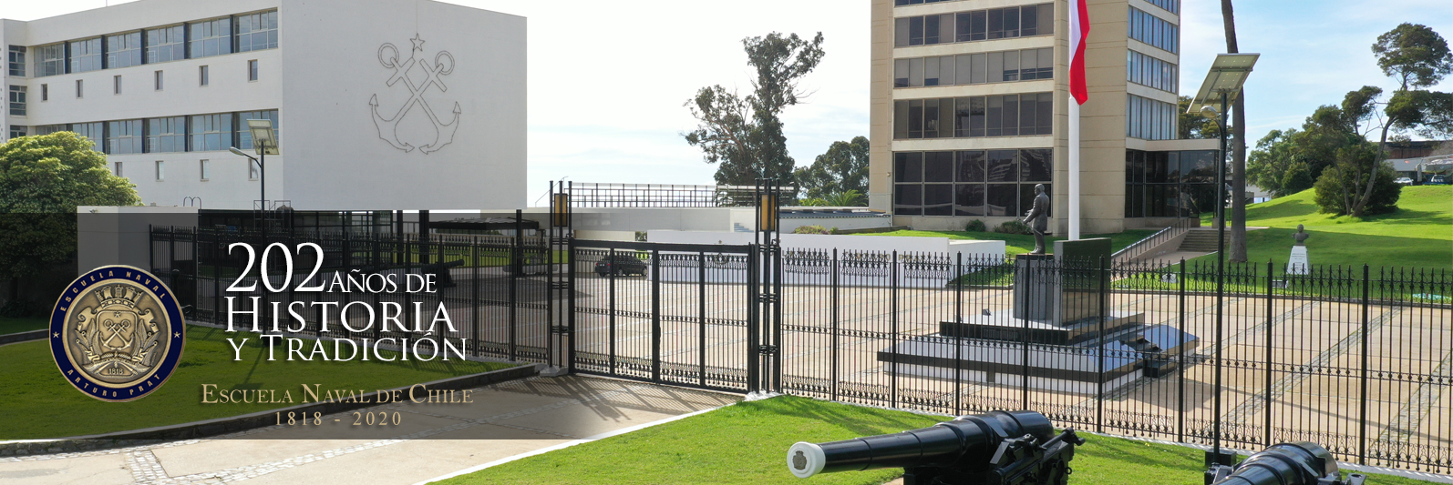
“Yo en la escuela naval”
Cadete: Joaquín Villegas Muñoz
Curso: 1ro Bote

Slide 2
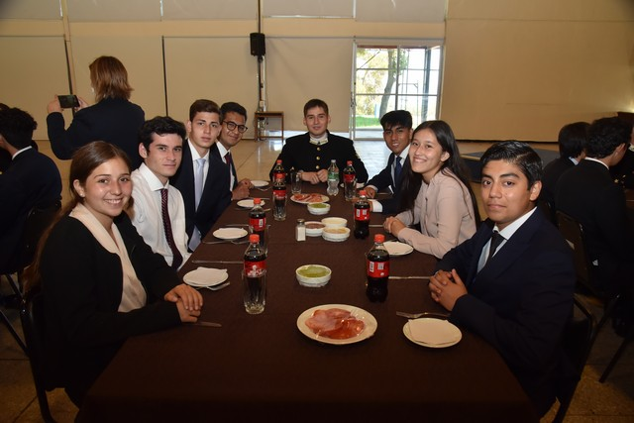
Ingreso escuela naval primer rancho

Slide 3
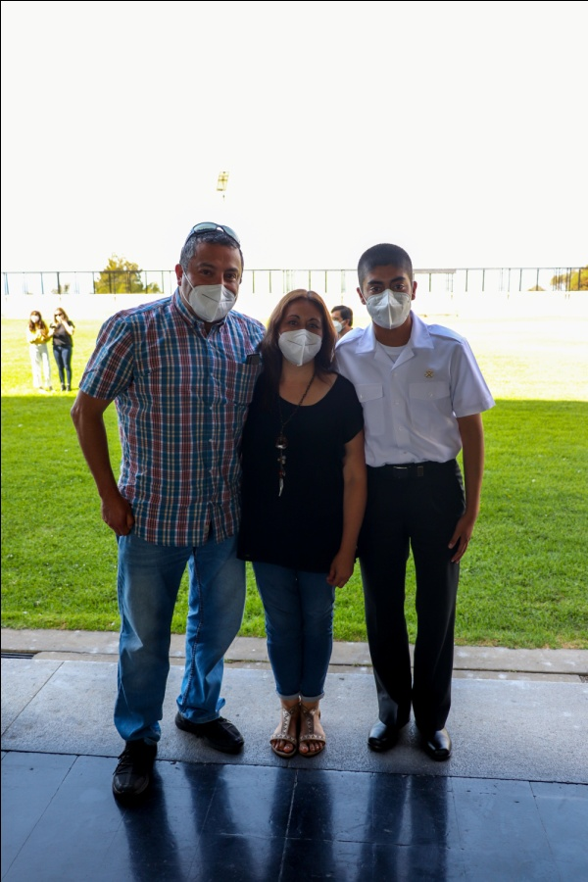
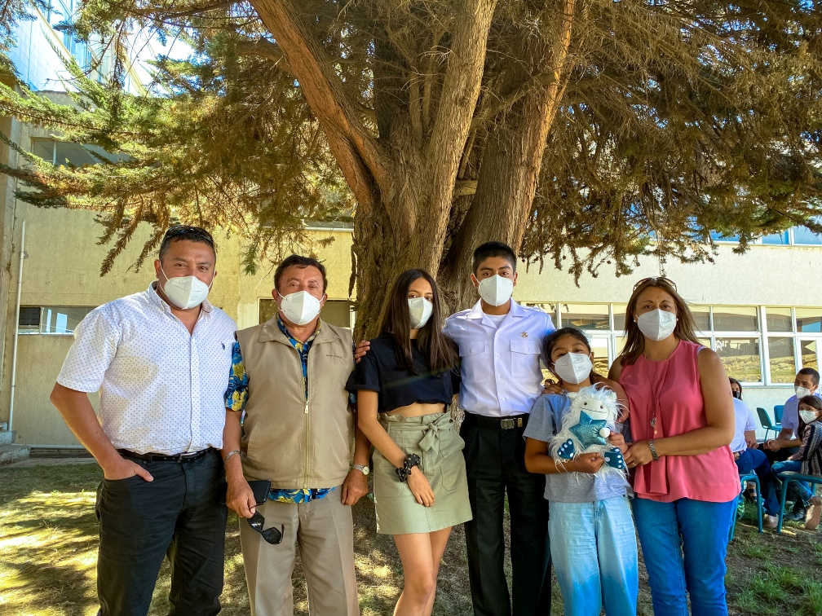
Visitas familiares

Slide 4
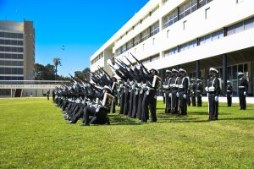
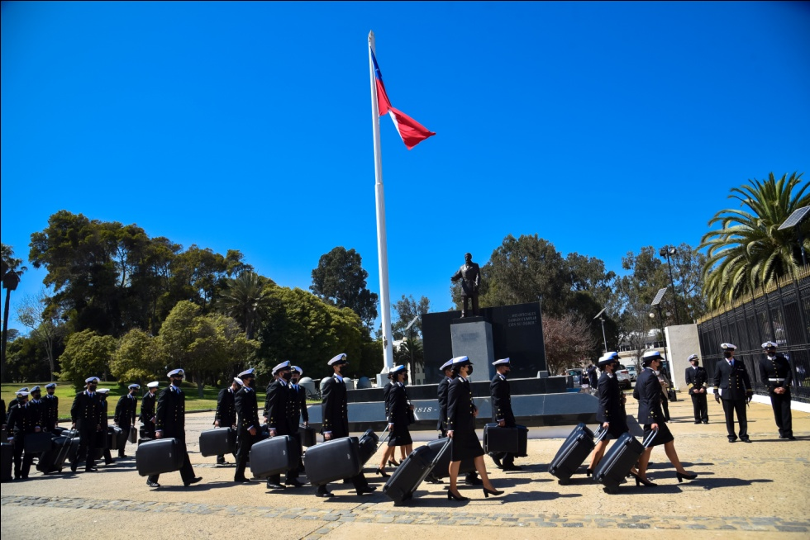
Fin periodo de reclutas y primer frnaco

